Slide 1
▶ YouTube トレンド ランキング
2026年08月29日 · 急上昇 TOP 10 発表

Slide 2


#10
FictionJunction 「彼方」(『劇場版 魔法少女まどか☆マギカ 〈ワルプルギスの廻天〉』主題歌) Music Video
📺 FictionJunction Official YouTube Channel
👁 396,605 👍 12,337 💬 759 📈+79.4%
⏱ 5:30 · 📅 公開32時間前
https://www.youtube.com/watch?v=BDUItFbK_U4
💡 公開1日で急上昇 10万再生突破の話題作 前日比+79.4%と急拡散中

Slide 3

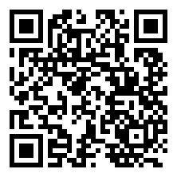
#9
人がどんどん消えていく団地【マインクラフト】
📺 カラフルピーチ
👁 658,852 👍 19,710 💬 895
⏱ 41:11 · 📅 公開16時間前
https://www.youtube.com/watch?v=6WsBL7XaIF8
💡 公開16時間で急上昇入り！ 50万再生の注目コンテンツ いいね率3.0%と好評価

Slide 4


#8
Snow Man 'show time...' Music Video
📺 Snow Man
👁 4,224,636 👍 113,915 💬 9,561 📈+33.3%
⏱ 4:34 · 📅 公開59時間前
https://www.youtube.com/watch?v=HHv5RZpvbV4
💡 公開2日で急上昇 100万再生超の大ヒット 前日比+33.3%で着実に成長

Slide 5

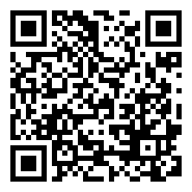
#7
「ストリートファイターリーグ JAPAN 2026」Division F 第1節 ☆☆18時40分より初心者必見！SFリーグ: ウォームアップ☆☆
📺 Capcom Fighters JP
👁 1,227,845 👍 9,601 💬 169
⏱ 4:12:06 · 📅 公開9時間前
https://www.youtube.com/watch?v=DMaK8ybx1ao
💡 公開9時間で急上昇入り！ 100万再生超の大ヒット

Slide 6

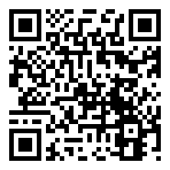
#6
SixTONES – Dance Forever -Muscle Practice ver.-
📺 SixTONES
👁 577,691 👍 54,019 💬 6,505
⏱ 3:02 · 📅 公開10時間前
https://www.youtube.com/watch?v=B99WuUkn0tg
💡 公開10時間で急上昇入り！ 50万再生の注目コンテンツ いいね率9.4%と視聴者の支持が非常に高い

Slide 7


#5
【マインクラフト】目まぐるしく変わるメタの中でも最強のキャラで戦いたい【日常組】
📺 日常組
👁 757,854 👍 16,747 💬 729
⏱ 1:51:30 · 📅 公開15時間前
https://www.youtube.com/watch?v=WnSIVUFrYHY
💡 公開15時間で急上昇入り！ 50万再生の注目コンテンツ いいね率2.2%と好評価

Slide 8

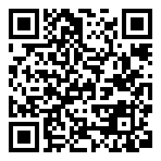
#4
＝LOVE（イコールラブ）/ 21st Single『恋、はじめました。』Position Shuffle version
📺 ＝LOVE（イコールラブ）公式チャンネル
👁 303,731 👍 11,461 💬 1,172
⏱ 7:56 · 📅 公開12時間前
https://www.youtube.com/watch?v=usry25cSTBQ
💡 公開12時間で急上昇入り！ 10万再生突破の話題作 いいね率3.8%と好評価

Slide 9


#3
【ドラゴンボールZ ドッカンバトル】GLOBAL DOKKAN CAMPAIGN 2026 記念生放送
📺 Bandai Namco Entertainment
👁 472,897 👍 0 💬 0
⏱ 1:28:41 · 📅 公開-4時間前
https://www.youtube.com/watch?v=-rEV7Wo9yEM
💡 公開-4時間で急上昇入り！ 10万再生突破の話題作

Slide 10


#2
「ダウンタイム」予告編 - Netflix
📺 Netflix Japan
👁 724,302 👍 2,323 💬 192
⏱ 2:34 · 📅 公開24時間前
https://www.youtube.com/watch?v=5RsZq6BtmdE
💡 公開24時間で急上昇入り！ 50万再生の注目コンテンツ

Slide 11


🏆 NO. 1 🏆
なにわ男子 - Moonlit [なにわ男子 LIVE TOUR 2026 「ND⁵」]
👁 446,275 👍 30,747 💬 5,565 ⏱ 3:15 📅 公開13時間前
💡 公開13時間で急上昇入り！ 10万再生突破の話題作 いいね率6.9%と視聴者の支持が非常に高い
https://www.youtube.com/watch?v=MePfySTuk_E

Slide 12










🎬 エンタメ 人気動画 TOP 5
#1
🔴LIVE: 24 HOURS+ Bluey Episodes in HD! ✨ 💙…
📺 Bluey - Official Channel 👁 29,980,543 👍 73,732 ⏱ 不明 📅 2026-04-02
https://www.youtube.com/watch?v=RHUauMcYlX0
#2
[🔴LIVE] 깔깔티비 💫1박2일💫 화질UP 🔥24시간 무한 스트리밍🔥 ㅣ…
📺 KBS Entertain: 깔깔티비 👁 20,368,934 👍 11,541 ⏱ 不明 📅 2025-04-07
https://www.youtube.com/watch?v=P8QordVAUyU
#3
いや勝つんかいw #おもしろ #エンタメ #ネタ #バズれ #shorts
📺 やっさん2 👁 19,164,864 👍 157,786 ⏱ 0:10 📅 2025-08-09
https://www.youtube.com/watch?v=fBQOV3jiST0
#4
El Chavo del 8 EN VIVO 24/7 🔴 Maratón de t…
📺 El Chavo del 8 👁 18,631,397 👍 62,708 ⏱ 不明 📅 2025-12-25
https://www.youtube.com/watch?v=fy_fYd3ZwPE
#5
無反応挑戦 w#おもしろ＃おもしろ動画＃エンタメ#お笑い#バラエティ#テレビ#バズれ…
📺 ネタ秒 👁 14,610,058 👍 41,656 ⏱ 0:17 📅 2025-09-26
https://www.youtube.com/watch?v=9nXbYZL8V9E

Slide 13




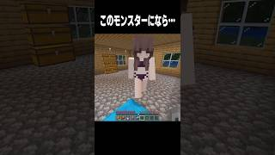
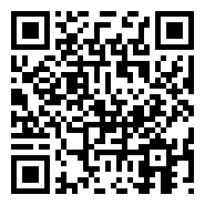



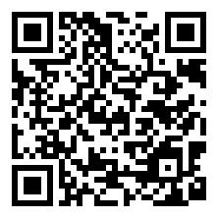
🎮 ゲーム 人気動画 TOP 5
#1
見たことの無い落ち方をする配信者#葉 #ゲーム実況 #切り抜き #onlyup
📺 葉ちゅべ 👁 22,586,090 👍 401,310 ⏱ 0:38 📅 2023-07-07
https://www.youtube.com/watch?v=0cjKg-Z3xak
#2
感動のダブルスイカ‼️ #スイカゲーム #ゲーム実況 #サワヤンゲームズ
📺 にこみチャンネル 👁 20,468,584 👍 362,149 ⏱ 0:59 📅 2023-12-22
https://www.youtube.com/watch?v=mhCy0IgobIw
#3
最高のモンスター #マイクラ #minecraft #shorts
📺 ぱるん 👁 19,518,905 👍 145,485 ⏱ 0:12 📅 2025-07-20
https://www.youtube.com/watch?v=rdSgwQTqW0Y
#4
ロシア人を質問責めしたら反応がカワイイwwwww【Liar’s Bar/ライアーズバ…
📺 ゼロ / ZERO 👁 18,659,486 👍 546,202 ⏱ 0:44 📅 2024-12-11
https://www.youtube.com/watch?v=k3pCB0OwN10
#5
カンタン迷路かと思いきや...😭😭😭 #パズル #錯視 #Shorts
📺 Kerofen Games 👁 13,233,984 👍 95,741 ⏱ 0:30 📅 2024-09-12
https://www.youtube.com/watch?v=WxiU5sFAF3c

Slide 14







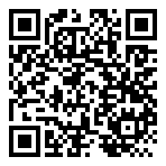


✨ アニメ 人気動画 TOP 5
#1
YOASOBI「勇者」 Official Music Video／TVアニメ『葬送の…
📺 YOASOBI 👁 222,694,517 👍 1,229,360 ⏱ 3:24 📅 2023-09-29
https://www.youtube.com/watch?v=OIBODIPC_8Y
#2
TVアニメ『呪術廻戦』第2期「渋谷事変」ノンクレジットOPムービー／OPテーマ：Ki…
📺 TOHO animation チャンネル 👁 164,612,540 👍 0 ⏱ 1:31 📅 2023-09-01
https://www.youtube.com/watch?v=5yb2N3pnztU
#3
TVアニメ『呪術廻戦』第2期「懐玉・玉折」ノンクレジットOPムービー／OPテーマ：キ…
📺 TOHO animation チャンネル 👁 149,698,255 👍 0 ⏱ 1:31 📅 2023-07-07
https://www.youtube.com/watch?v=gcgKUcJKxIs
#4
TVアニメ「マッシュル-MASHLE-」第2期ノンクレジットOPムービー｜Creep…
📺 アニプレックス チャンネル 👁 133,496,104 👍 1,356,498 ⏱ 1:31 📅 2024-01-07
https://www.youtube.com/watch?v=210R0ozmLwg
#5
アイナ・ジ・エンド / 革命道中 - On The Way × TVアニメ『ダンダダ…
📺 アイナ・ジ・エンド Official 👁 50,226,974 👍 200,867 ⏱ 3:22 📅 2025-08-20
https://www.youtube.com/watch?v=ScWlFcYn_FI

Slide 15










🍿 映画 人気動画 TOP 5
#1
シンクロ率100％だった映画『Michael』の裏側
📺 フィルムチェーン 👁 6,925,776 👍 105,853 ⏱ 0:56 📅 2026-05-18
https://www.youtube.com/watch?v=lyZZdUUM_GM
#2
歌舞伎町タワーの日本一高い映画館「109シネマズプレミアム新宿」を正直レビュー！
📺 正直レビュー 🍰🍛 👁 6,910,388 👍 120,361 ⏱ 1:00 📅 2025-03-15
https://www.youtube.com/watch?v=2a1YM7MCXng
#3
トイストーリー5面白くなかった。1と2が最高すぎたから見ない方がよかったと後悔してま…
📺 かえぽん 👁 4,524,057 👍 24,015 ⏱ 0:12 📅 2026-07-09
https://www.youtube.com/watch?v=mEAhcCWMAa4
#4
フロント・オブ・ザ・クラス#映画紹介 #映画解説 #映画レビュー #映画 #film…
📺 slin映画館 👁 4,299,150 👍 89,233 ⏱ 3:00 📅 2025-06-20
https://www.youtube.com/watch?v=-gJhW-zRyz8
#5
名作映画を見た感想を嘘ついてる奴は誰だ！映画人狼バトル開始！
📺 東海オンエア 👁 3,549,999 👍 30,673 ⏱ 34:45 📅 2024-09-26
https://www.youtube.com/watch?v=KWYewgdSAOI

